Slide 1
A minőségi hirdetések alapvető sémái

Slide 2

Bevezetés
Cél: Kreatív hirdetés készítése → tetszen az embereknek, jó minőség
Tévhit: Sok koncepció → kifizetődő módszer
De: Divergens helyett asszociatív gondolkodás lenne a jó megoldás
Kulcs szavak a hirdetéskészítésben
  Átlagos mintázatok:
    megjelenik bizonyos kontextusban, esetleg máshol is alkalmazható
    stabil, jobban megmarad
  Kreatív sémák:
    fókuszált kreativitás → hatékonyabb eredmény
    sémák ismétlődő megjelenése
    minőségi hirdetések alapja

Slide 3
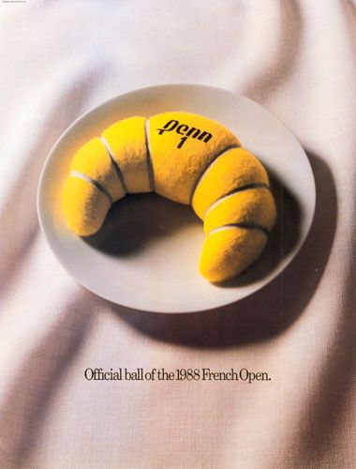
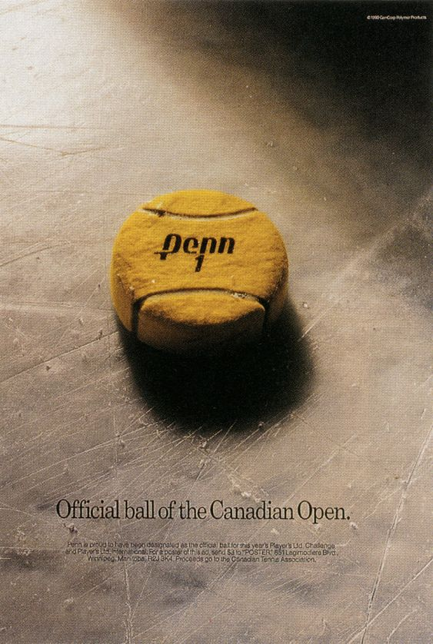
Bevezetés
Példák
Penn által szponzorált tenisz bajnokság Franciaországban … és Kanadában

Slide 4

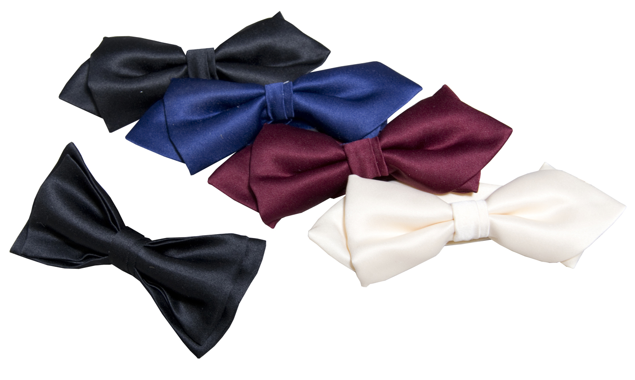
Kreatív sémák elméleti alapja
Sémák a hirdetésben:
  Fókuszban a nézők reakciói
  Folyamatos változás az idők során
  Egyensúlyban tartják a rendszerességet és meglepetést
Sémahasználat növeli a meglepetés erejét
Módszerek:
  “Janusian”
    Pl.: “We’re first because we last.”
  Rezonancia
    Pl.: Forget-Me-Knots (férfi nyakkendő csokorba rendezve)
Notes:
-A “könnyen elveszünk a sokféle megoldási lehetőség közt”-részt nem egészen értem, ez arra vonatkozik, hogy az üzenet ne legyen kétértelmű?
-A férfi nyakkendős példához szerintem tehetnél be képet, úgy könnyebben érthető a koncepció.

Slide 5
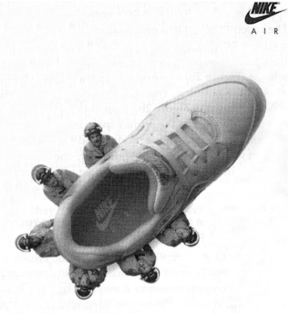
Az általános sémák felépítése
Két fő rész:
Tér (Termék: Nike Air)
Szimbólum beállítás (Üzenet: Védelem)
Összekapcsolás (Tűzoltó ponyva alakú cipő)

Slide 6

1. Tanulmány - Kreatív sémák észlelése
Célja: Kreatív sémák és gyakoriságuk azonosítása minőségi hirdetéseknél
A minta: 500 hirdetés (NY, The One Show, és USADREVIEW)
Értékelők: 3 jól képzett kreatív szakértő
Feladat: Mindenki állítson fel egy minőségi rangsort (legjobbtól - legrosszabbig)
Összehasonlítás: 90 %-os egyezés a rangsorban. A legjobb 200-at elemezték.
Elemzés: összekapcsoló elem, beállítás, tér vizsgálatával

Slide 7
1. Tanulmány - Kreatív sémák észlelése
Elemzés: összekapcsoló elem, beállítás, tér vizsgálatával
Pl.: zár (a termék) reklámban: nő kutyaugatása (összekötő elem) elijeszti a betörőket
→ Biztonság (az üzenet)
Eredmény: Ezzel a módszerrel feltártak 6 sémát (16 verzióval)
I. Képi analógiás séma | II. Extrém helyzet séma | III. Következmény séma
IV. Versengési séma | V. Interaktív kísérlet séma | VI. Dimenzionális átalakítás séma
Notes:
Szerintem ezt a 6-ot próbáld meg valahogy egyszerűen összefoglalni magyarul, mert így kicsit nehézkes preziben, viszont a példa meg jobban érthető ezekkel együtt.
I. The Pictorial Analogy Template: replacement version and the extreme analogy
II. The Extreme Situation Templat: The absurd alternative version, the extreme attribute version, and the extreme worth version.
III. The Consequences Template: The extreme consequences version, inverted consequences version.
IV. The Competition Template: attribute in competition version, the worth in competition version, and the uncommon use version
V. The Interactive Experiment Template:
VI. The Dimensionality Alteration Template: The new parameter connection version, the maltiplication version, the division version, and the time leap version

Slide 8

2. Tanulmány - Kreatív sémák osztályozása
Célja: Megtudni, mely kreatív sémák határozzák meg a díjnyertes hirdetéseket
Minta: Első tanulmányból a legjobb 200 (kontroll), újabb 200 díjnyertes, és 200 másik hirdetés
Elemzés: Az újonnan választott 400 hirdetés elemzése (előzőekhez hasonlóan)
Eredmény: A legtöbb kreatív séma a kontrollcsoportban volt (89 %), ezután a 2. csoportban (50%), végül a 3. csoportban (2,5 %)
Szignifikáns különbség: 1. és 3. csoport között

Slide 9

3. Tanulmány - Sémák ismeretének hatása a hirdetések megítélésére
Célja: Hogyan hat a kreatív sémák ismerete a hirdetések megítélésére
Lépések:
Trénelés: 3 féle módon (semmiféle tréning; szabad asszociációk; kreatív sémák)
Feladat: mindhárom csoport tagjai készítsenek hirdetéseket
Független értékelők rangsorolják ezeket
Eredmény: Séma tréning fölénye a másik kettőhöz képest; Humor megjelenése 3-ból 2 esetben.

Slide 10

4. Tanulmány - Séma korábbi ismeretének hatása az előhívásra
Jó módszer a minőség tesztelésére: Előhívás teszt
Vizsgálat menete:
3 db 6 fős csoport 15 db hirdetést nézett meg (5 kreatív sémás, 5 szabad asszociációs, 5 sima).
Másnap: Próbáljanak minél többet előhívni
Eredmény: A séma-alapú hirdetések közül tudták a legtöbbet előhívni, a 2. a szabad asszociációs lett.

Slide 11

Konklúziók
A kreatív séma alapú hirdetés-készítés széles körben alkalmazható módszer.
Felhívja a figyelmet a hirdetés minőségének fontosságára (lásd: előhívásos kísérlet)
A szakma számára irányt mutat: Kreatív sémák alkalmazása minőségi, magasan értékelt hirdetés létrejöttéhez vezet → Ezekre jobban is emlékszünk.

Slide 12
…és elérkeztünk a reklám helyéhez ☺

Slide 13


Slide 14
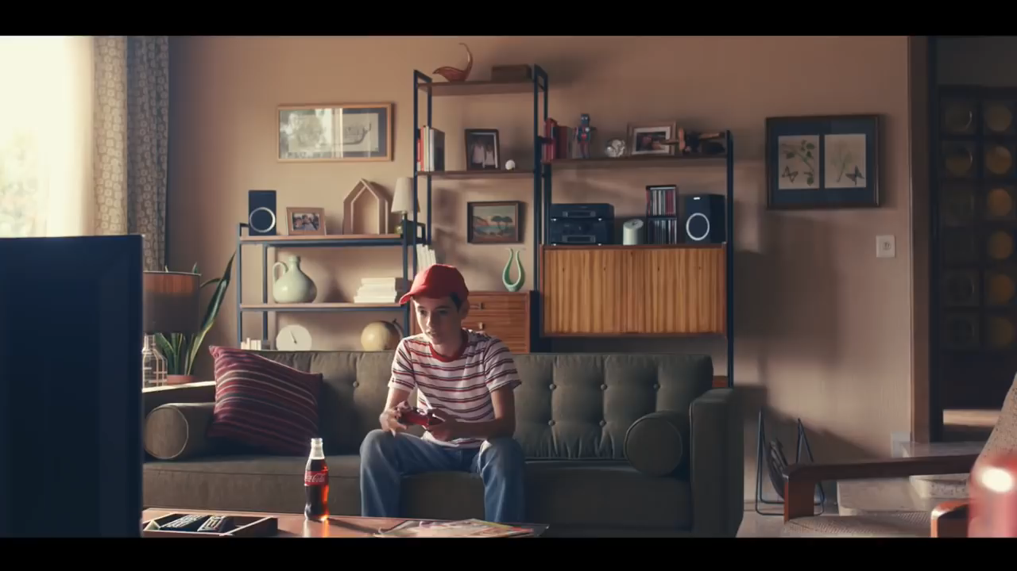

Slide 15

Köszönjük a figyelmet!

